Slide 1



Slide 2







Slide 3
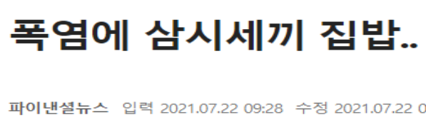
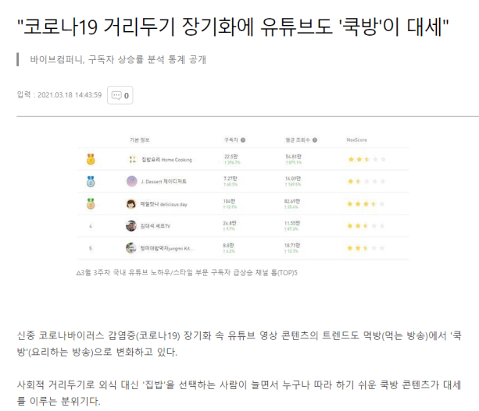
01
개발 목적
01. 개발 목적
02. 개발 환경
03. 인터페이스 및 설명
코로나 19 거리두기 장기화
04. 제작 후기
폭염에 집밥 수요 증가
코로나19 거리두기의 장기화와 무더위가 겹치며
집 밖을 나가기 힘든 상황
요리 식자제, 밀키트, 가정 간편식의 수요가 증가

Slide 4






02
개발 환경
Dev Tool
Web Design
Language
01. 개발 목적
02. 개발 환경
03. 인터페이스 및 설명
04. 제작 후기
Spring Tool Suite 4
Java
Boot Strap
DB
Git
Oracle DB
Smart Git

Slide 5







03
인터페이스 및 설명
01. 개발 목적
02. 개발 환경
03 인터페이스 및 설명
로그인
게시판
검색
04. 제작 후기
Youtube
맛집추천
채팅

Slide 6
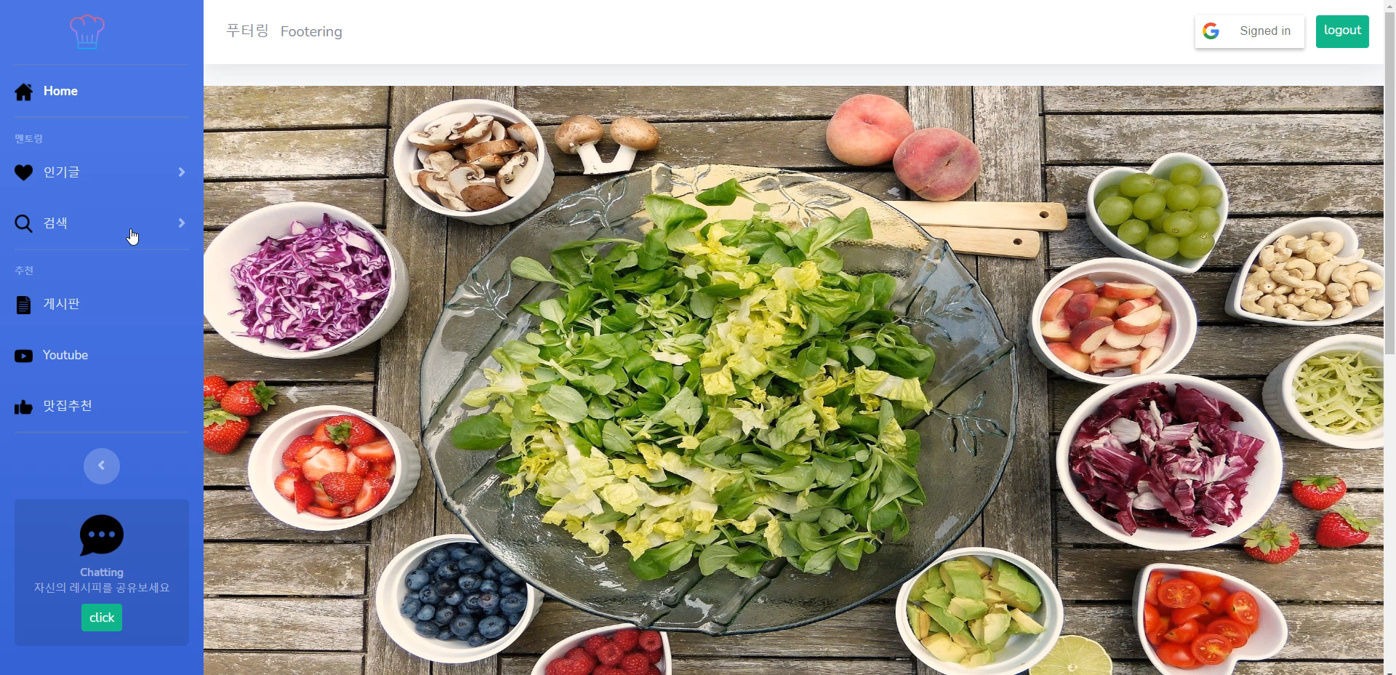
로그인
게시판에 글을 작성할 때
로그인 유무를 체크
Signup(회원가입) & Signin(로그인) 을 통해 사용자 식별
회원가입에 성공한 사용자는
user테이블에 사용자 정보 추가

Slide 7
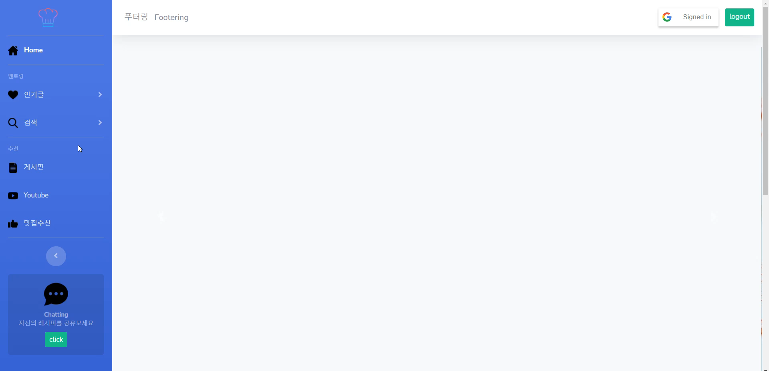
게시판
로그인한 사용자가 게시판에 글을 작성하는 기능
번호, 제목, 내용, 작성자, 조회수
게시물을 클릭시, 조회수 1 ↑
게시글 수정 및 삭제 기능

Slide 8

검색
제목을 통한 게시글 검색 기능
레시피&요리 / 조합추천 게시글 모두 검색 가능

Slide 9

Youtube
홈 화면의 하단에 대표 Youtube 동영상 배치
좌측 네비바의 Youtube 메뉴 선택 시, 레시피 & 먹방 영상 나열
클릭 시, 해당 영상 실행

Slide 10

맛집 추천
좌측 네비바의 ‘맛집추천’ 메뉴 선택 시, 지도 출력
Kakao 지도 API 를
통한 맛집리스트 출력
좌측 상단의 검색란에서 원하는 위치 검색 가능

Slide 11
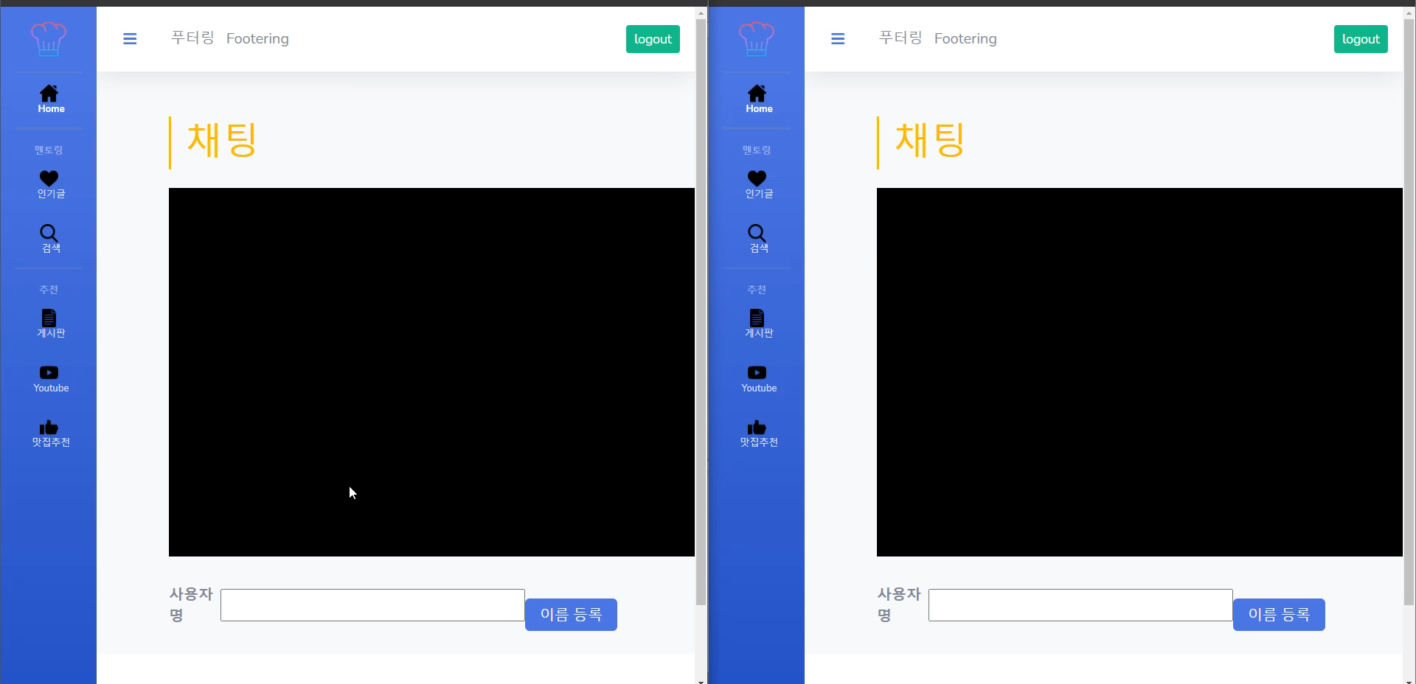
채팅
사용자들간의 대화를 위한 채팅 시스템
사용자명 등록 후, 여러 명의 사용자와 채팅 가능

Slide 12
04
제작 후기
01. 개발 목적
스프링 & 스프링 부트에 대한 개념 정립 & 프로젝트를 통한 활용능력 숙달
사전 설계 구체화 및 기능별 역할분담을 통한 효율적인 작업 진행 및 중요성 파악
회원관리용 DB 구축 및 연동 / 플랫폼에 중점을 둔 온라인 튜터링 서비스 페이지 제작
02. 개발 환경
03. 인터페이스 및 설명
04 제작 후기

Slide 13
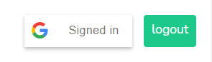
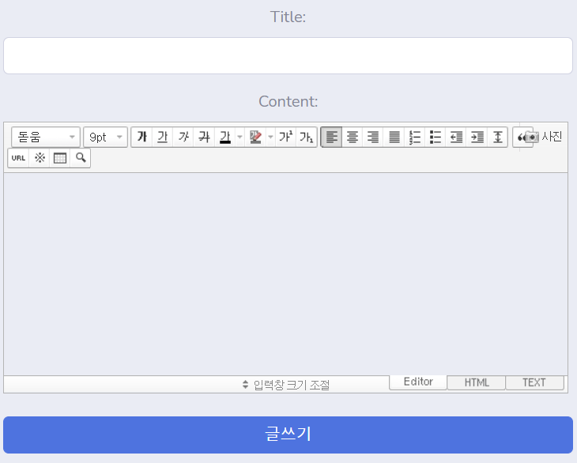
04
제작 후기 - 개발 진행간 어려움
구글 로그인 API를 활용한 페이지 로그인 작업을 시도하였고
단순 로그인 로그아웃 기능 까지는 구현하였으나
사용자 정보 데이터를 받아 연동시키는 과정에서 문제 발생
≫ 일반 로그인 기능으로 전환.
게시글 작성시 이미지를 넣고 편집할 수 있는
스마트 에디터를 활용하려 하였으나
이미지 업로드가 되어지지 않는 문제가 발생
≫ 일반 텍스트 폼 입력 방식으로 변경.
01. 개발 목적
02. 개발 환경
03. 인터페이스 및 설명
04 제작 후기

Slide 14
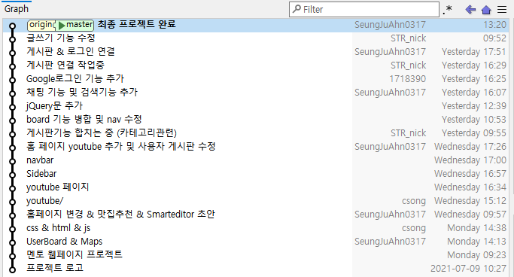
04
제작 후기 - Github
01. 개발 목적
02. 개발 환경
03. 인터페이스 및 설명
04 제작 후기

Slide 15


